Slide 1
Ako (ne)formulovať testové položky
Ľudmila Burjanová
Martina Sondej
Ivana Viskupová

Slide 2
Typy testových položiek
otvorené
uzavreté

Slide 3
Otvorené testové položky
s krátkou odpoveďou (jedno slovo alebo slovné spojenie obsahujúce niekoľko slov)
so širokou odpoveďou (niekoľko viet, esej)

Slide 4
Príklady krátkych otvorených otázok

Slide 5
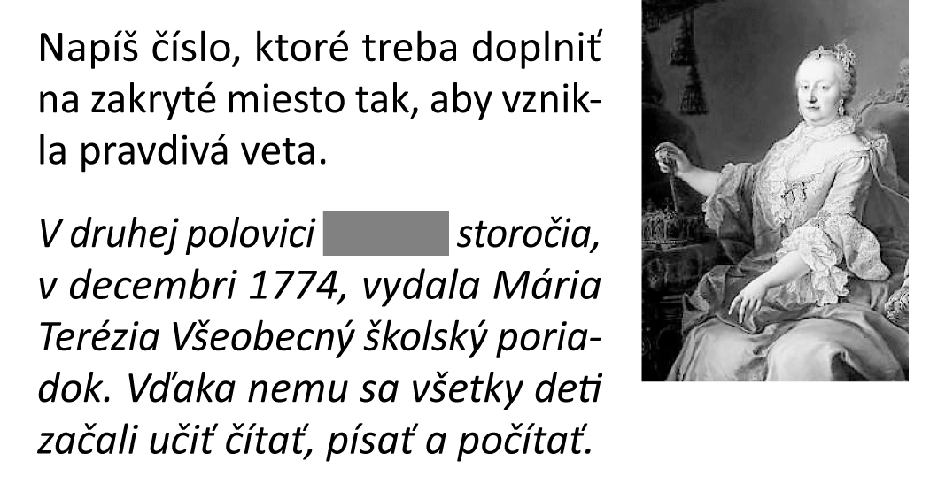
Príklady krátkych otvorených otázok

Slide 6
Na čo treba dbať pri tvorbe otvorených položiek
z formulácie otázky musí byť jasné,
na čo sa pýtame
Ľudovít Štúr sa narodil _________.
kde?
kedy?

Slide 7
Na čo treba dbať pri tvorbe otvorených položiek
musíme mať istotu, že vieme posúdiť správnosť odpovede
Uveďte názov jedného francúzskeho filmu.

Slide 8
Na čo treba dbať pri tvorbe otvorených položiek
zmysluplnosť otvoreného formátu
Peter išiel na sever. Po hodine zahol o 90° doľava. Na ktorú svetovú stranu potom išiel?

Slide 9
Uzavreté testové položky
Žiak neodpovedá svojimi slovami, ale
vyberá z ponúknutých možností
rozhoduje o pravdivosti uvedených tvrdení

Slide 10
Najčastejšie používané uzavreté položky
s výberom jednej odpovede z ponúkaných možností (multiple choice MC)
s viacnásobným výberom odpovedí (multiple selection MS)

Slide 11
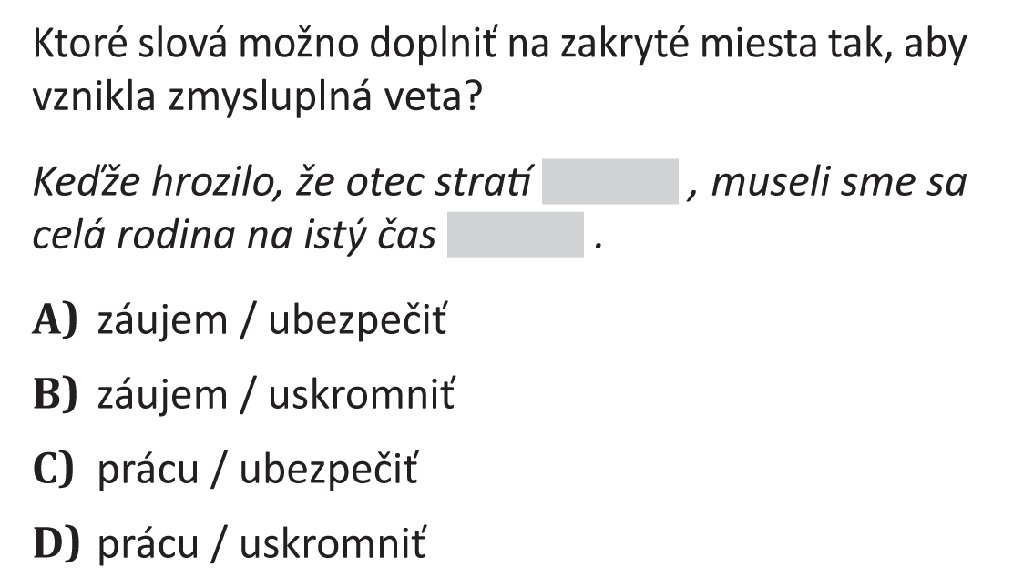
Príklady MC položiek

Slide 12
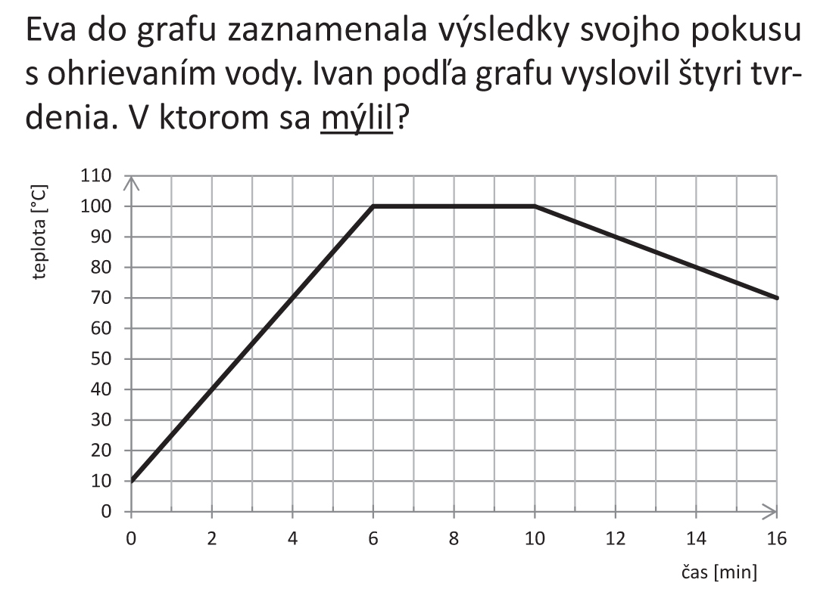
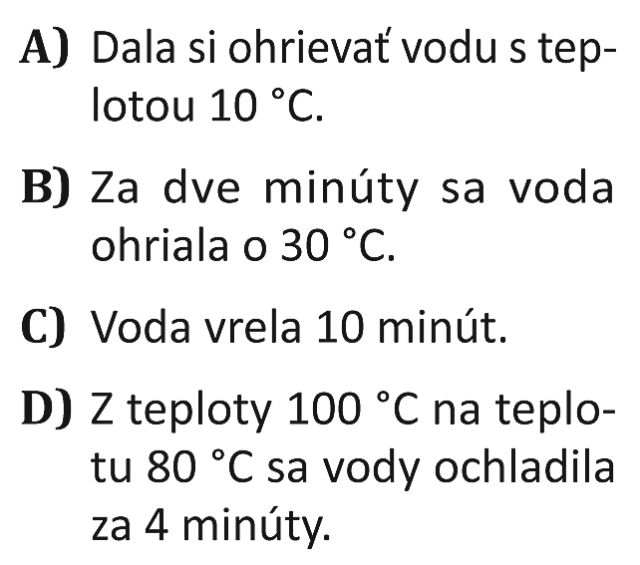
Príklady MC položiek

Slide 13
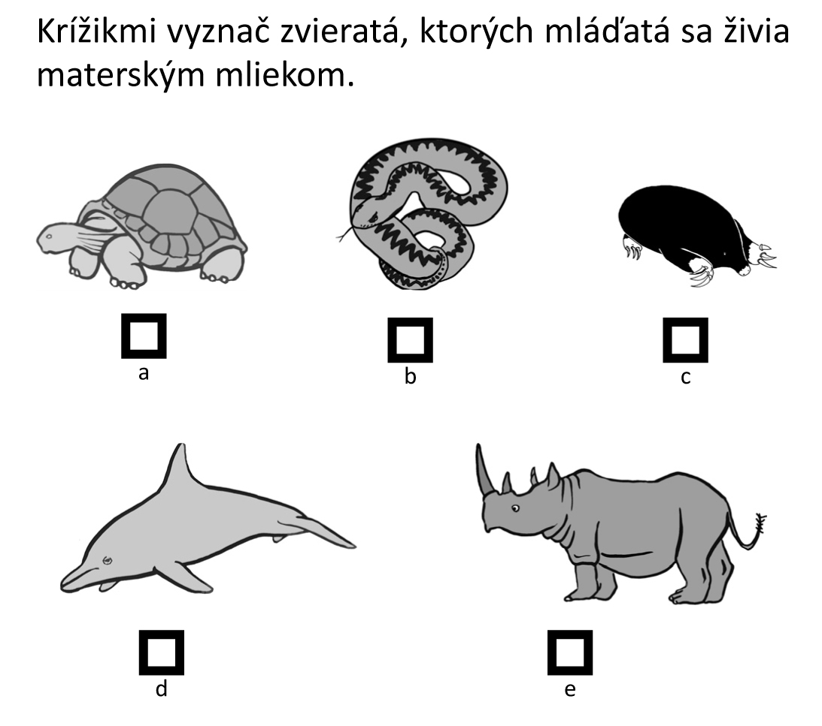
Príklady MS položiek

Slide 14
Príklady MS položiek

Slide 15
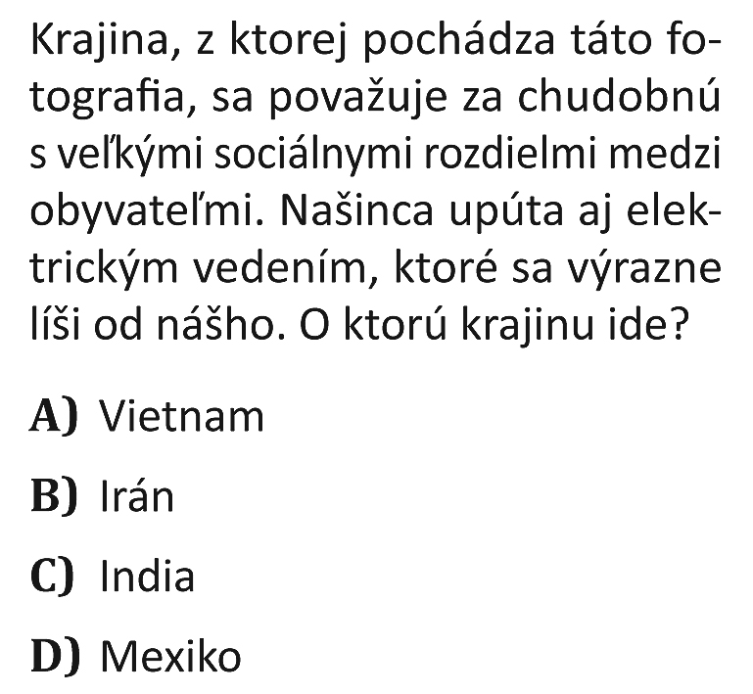
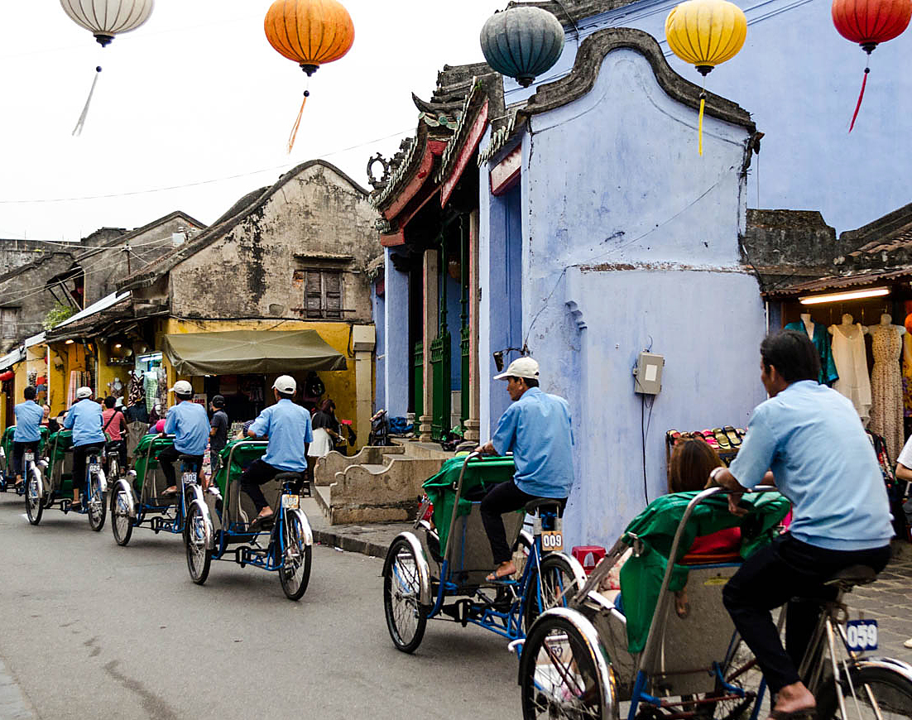
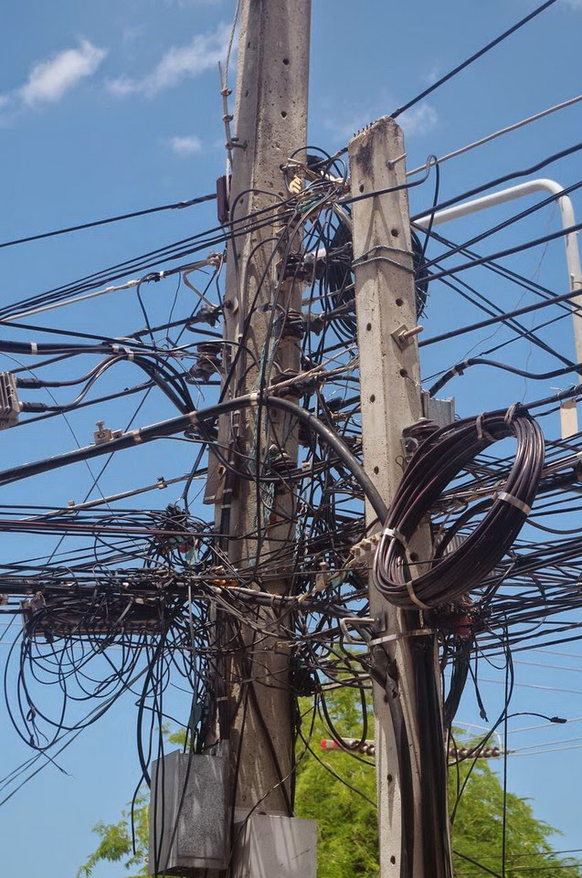
Najčastejšie chyby Nejednoznačné zadanie

Slide 16
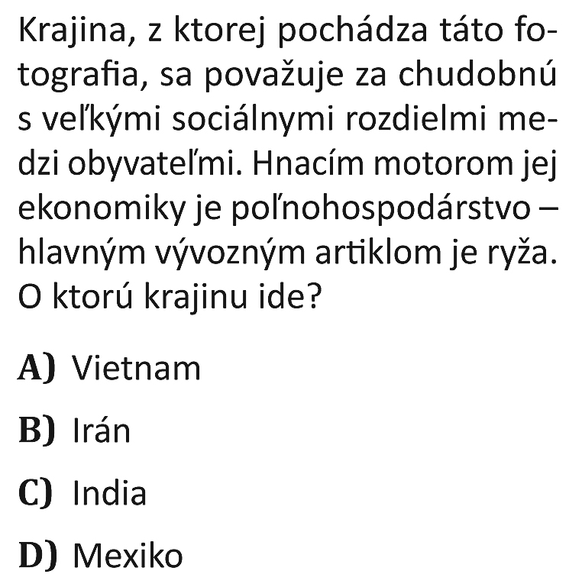
Najčastejšie chyby – oprava Nejednoznačné zadanie

Slide 17
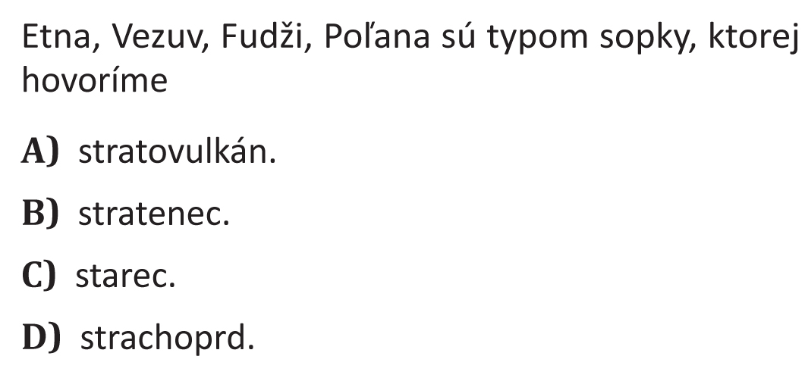
Najčastejšie chyby Ponúkané možnosti podceňujú žiakov

Slide 18
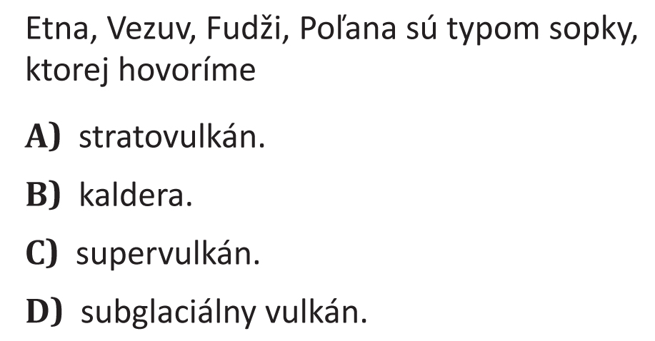
Najčastejšie chyby – oprava Ponúkané možnosti podceňujú žiakov

Slide 19
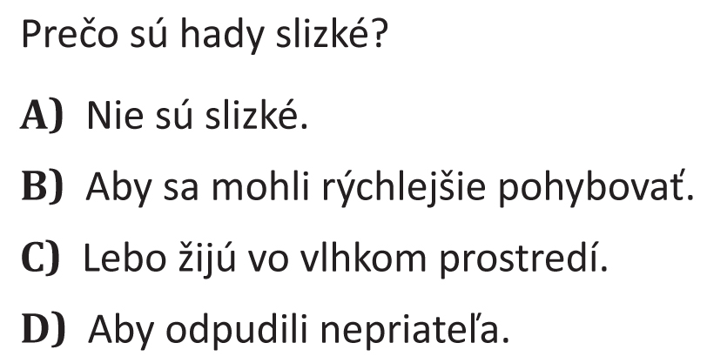
Najčastejšie chyby Správna odpoveď neguje kmeň

Slide 20
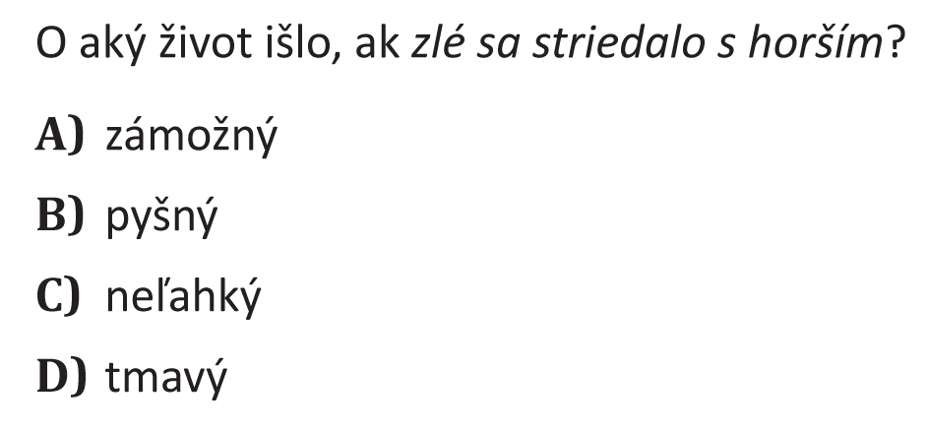
Najčastejšie chyby Ponúkané možnosti sú nezmyselné

Slide 21
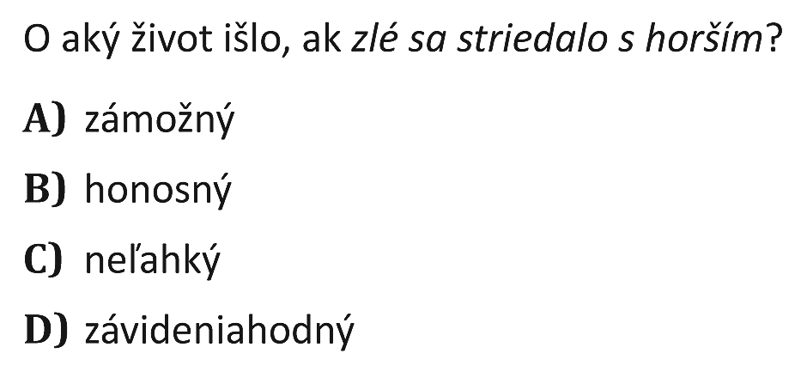
Najčastejšie chyby – oprava Ponúkané možnosti sú nezmyselné

Slide 22
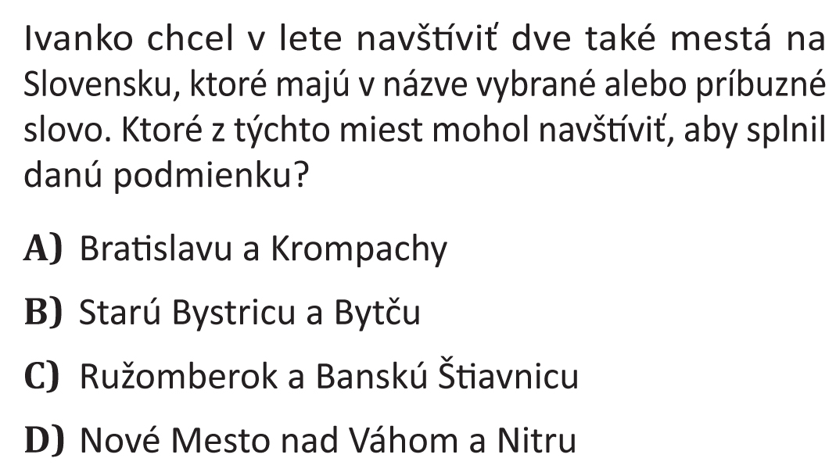
Najčastejšie chyby Distraktory netreba vôbec zvažovať

Slide 23
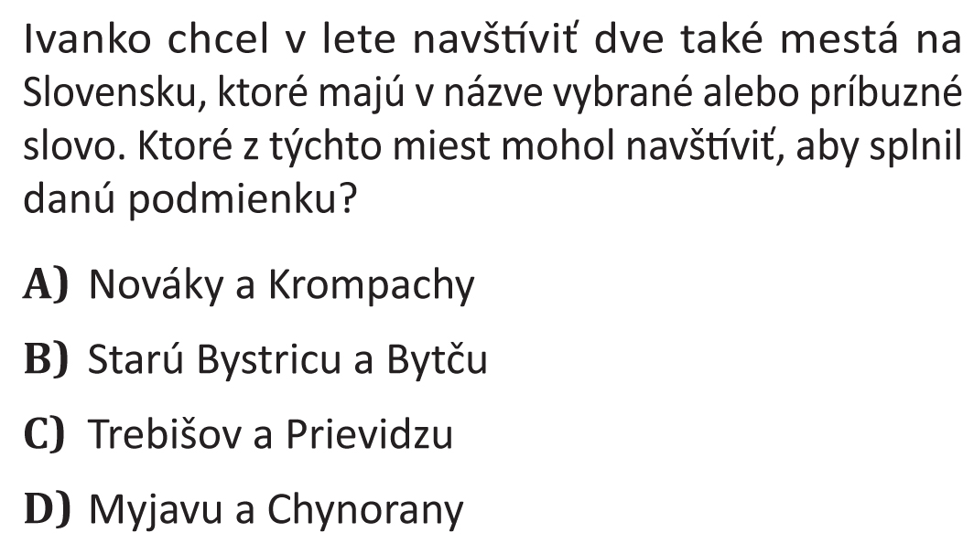
Najčastejšie chyby – oprava Distraktory netreba vôbec zvažovať

Slide 24
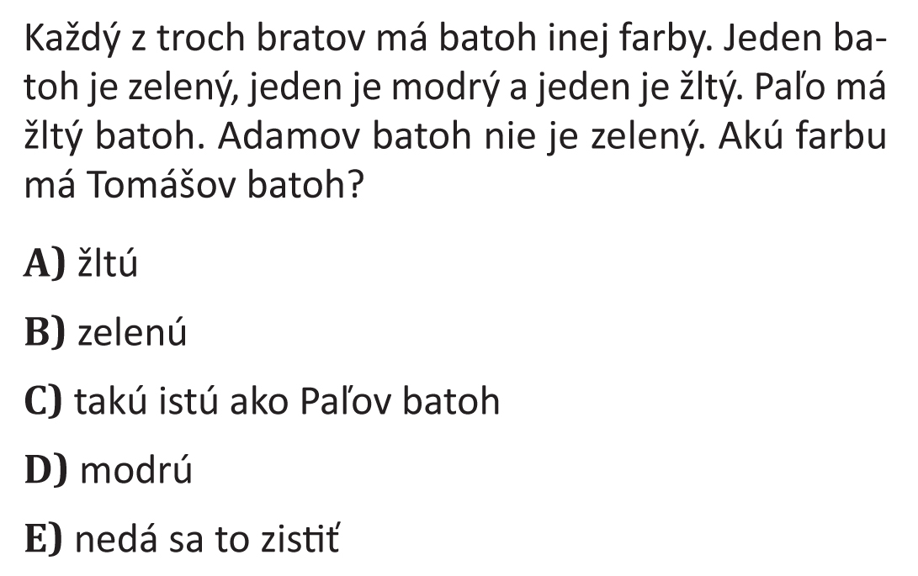
Najčastejšie chyby Nedajú sa vytvoriť zmysluplné distraktory

Slide 25
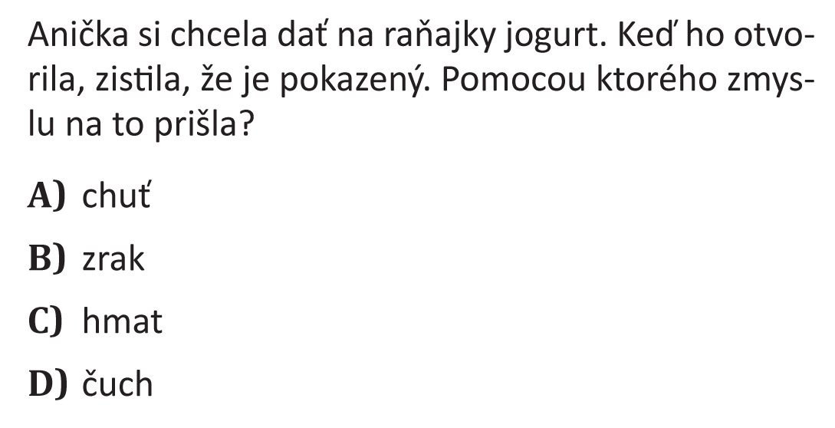
Najčastejšie chyby Úloha má viac správnych odpovedí

Slide 26
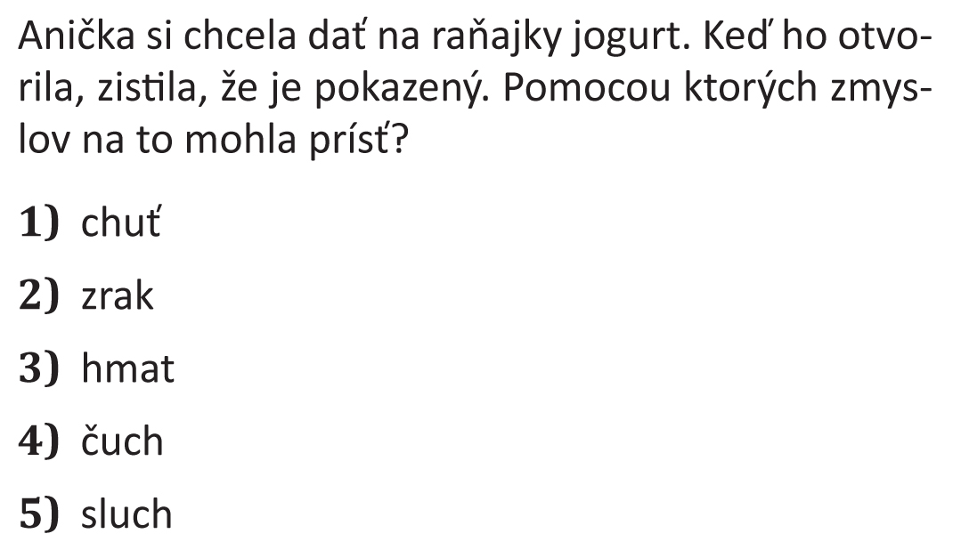
Najčastejšie chyby – oprava na MS Úloha má viac správnych odpovedí

Slide 27
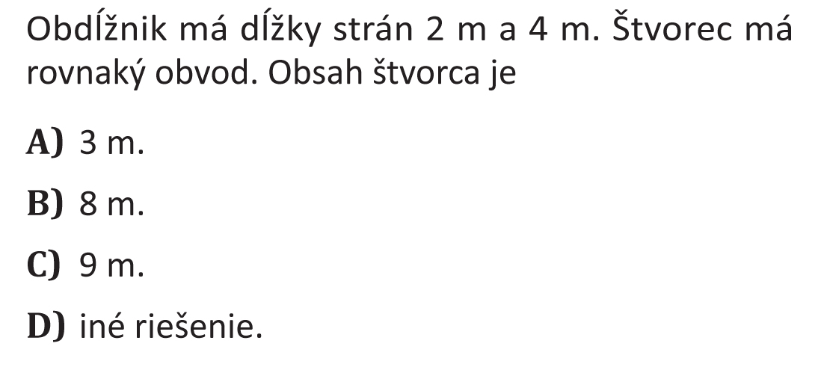
Najčastejšie chyby V distraktoroch a kľúči sú chyby

Slide 28
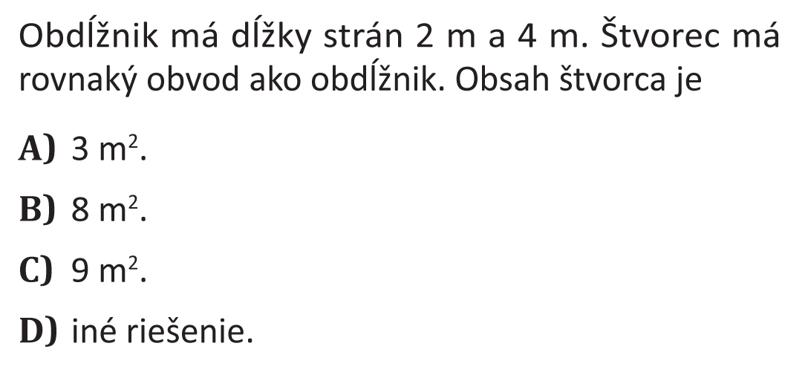
Najčastejšie chyby – oprava V distraktoroch a kľúči sú chyby

Slide 29
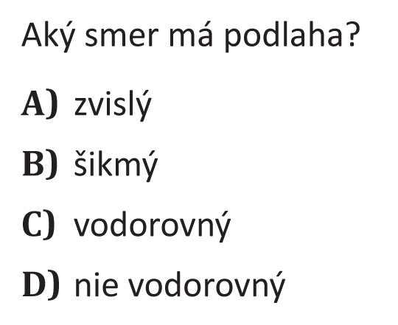
Najčastejšie chyby Jeden distraktor je podmnožinou iného

Slide 30
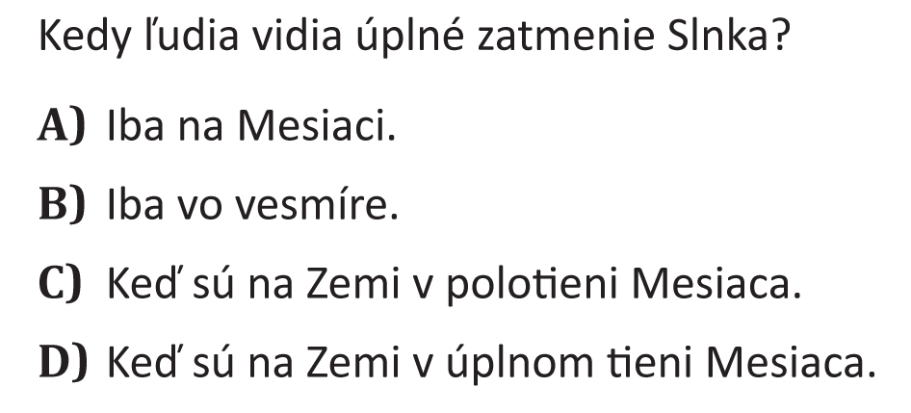
Najčastejšie chyby Nesúrodé distraktory

Slide 31
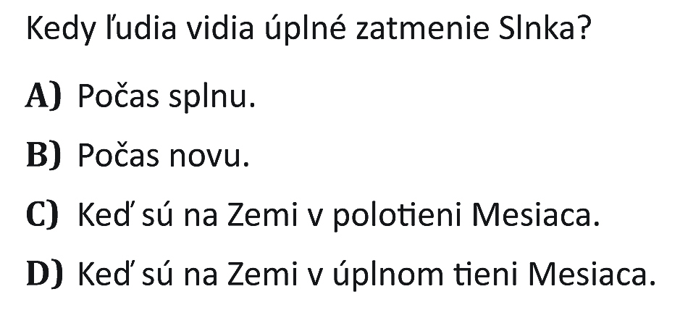
Najčastejšie chyby – oprava Nesúrodé distraktory

Slide 32
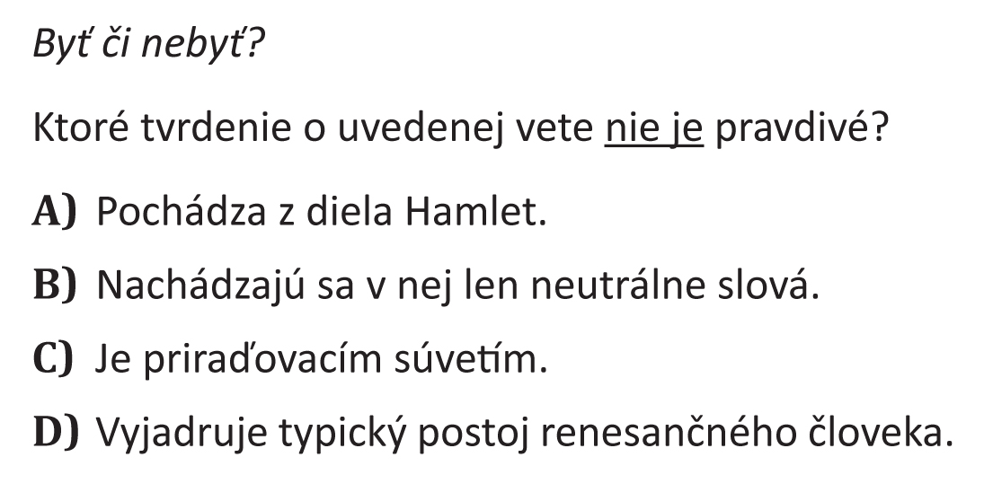
Najčastejšie chyby Každý distraktor testuje iné učivo

Slide 33
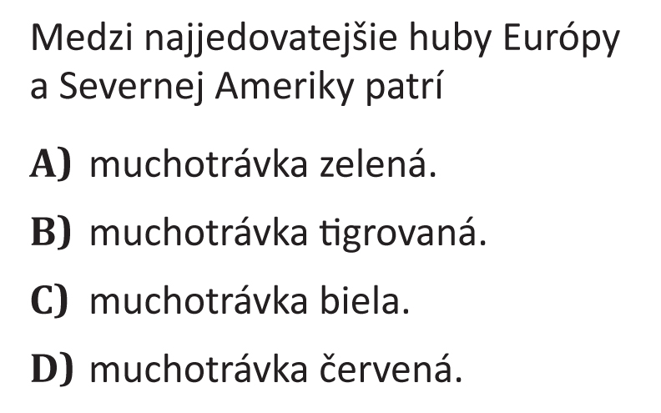
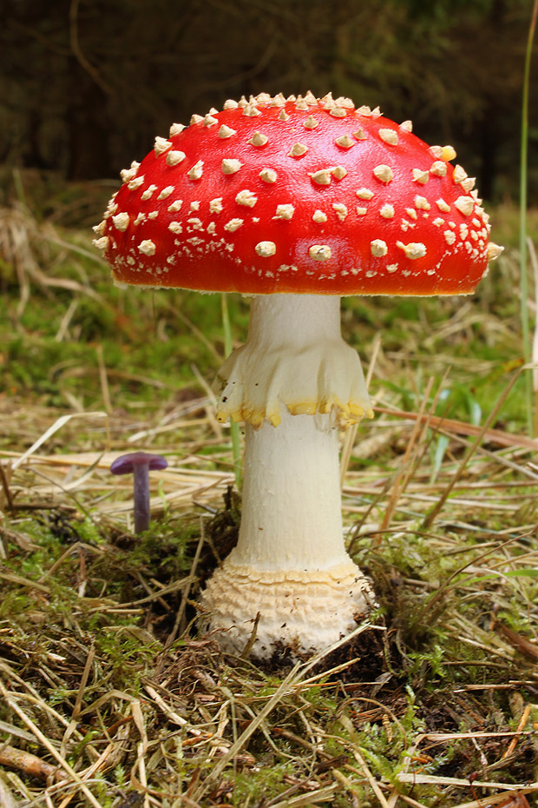
Najčastejšie chyby Ilustračný obrázok je zavádzajúci

Slide 34
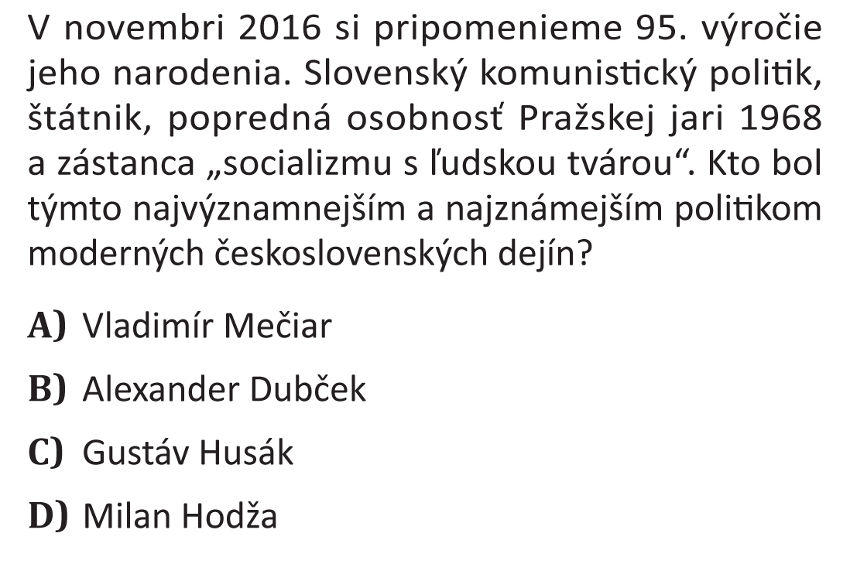
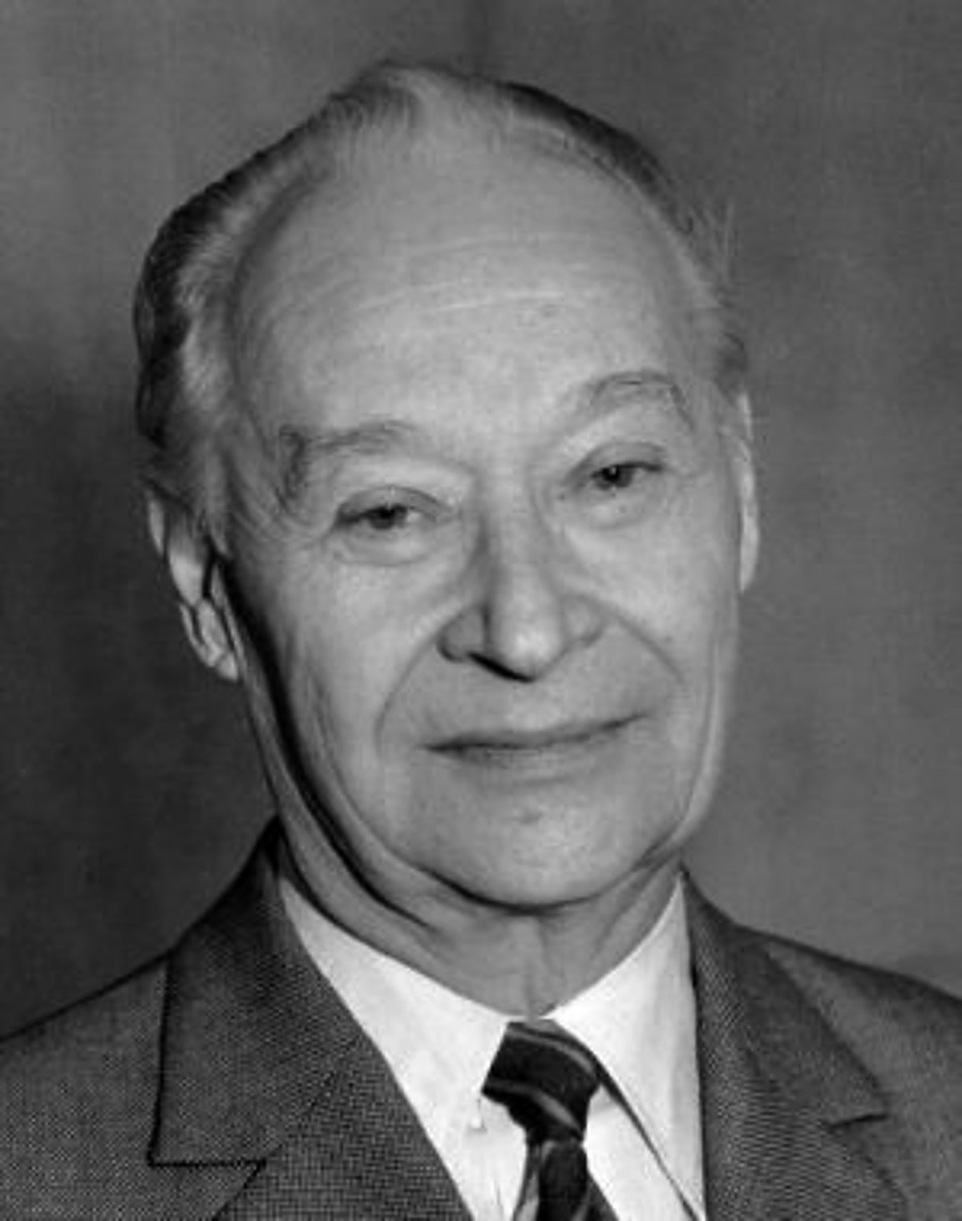
Najčastejšie chyby Ilustračný obrázok je nápovedný

Slide 35
ĎAKUJEME ZA POZORNOSŤ!

Slide 36
Hovorí sa, že človek sa najlepšie učí na vlastných chybách. My vám však napriek tomu ponúkame tie cudzie...
... aby ste v budúcnosti neurobili vlastné.

